Slide 1

動物介紹
蒐集資料:太陽崴崴

Slide 2

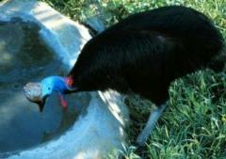
南方食火雞
食火雞的羽毛與一般的鳥羽毛不同，疏鬆成扇狀，質地較一般的羽毛硬，

Slide 3

資料來源
http://newweb.zoo.gov.tw/Pager/Show/ZooData_Index_Show.aspx?Animal_ID=48

